Slide 1
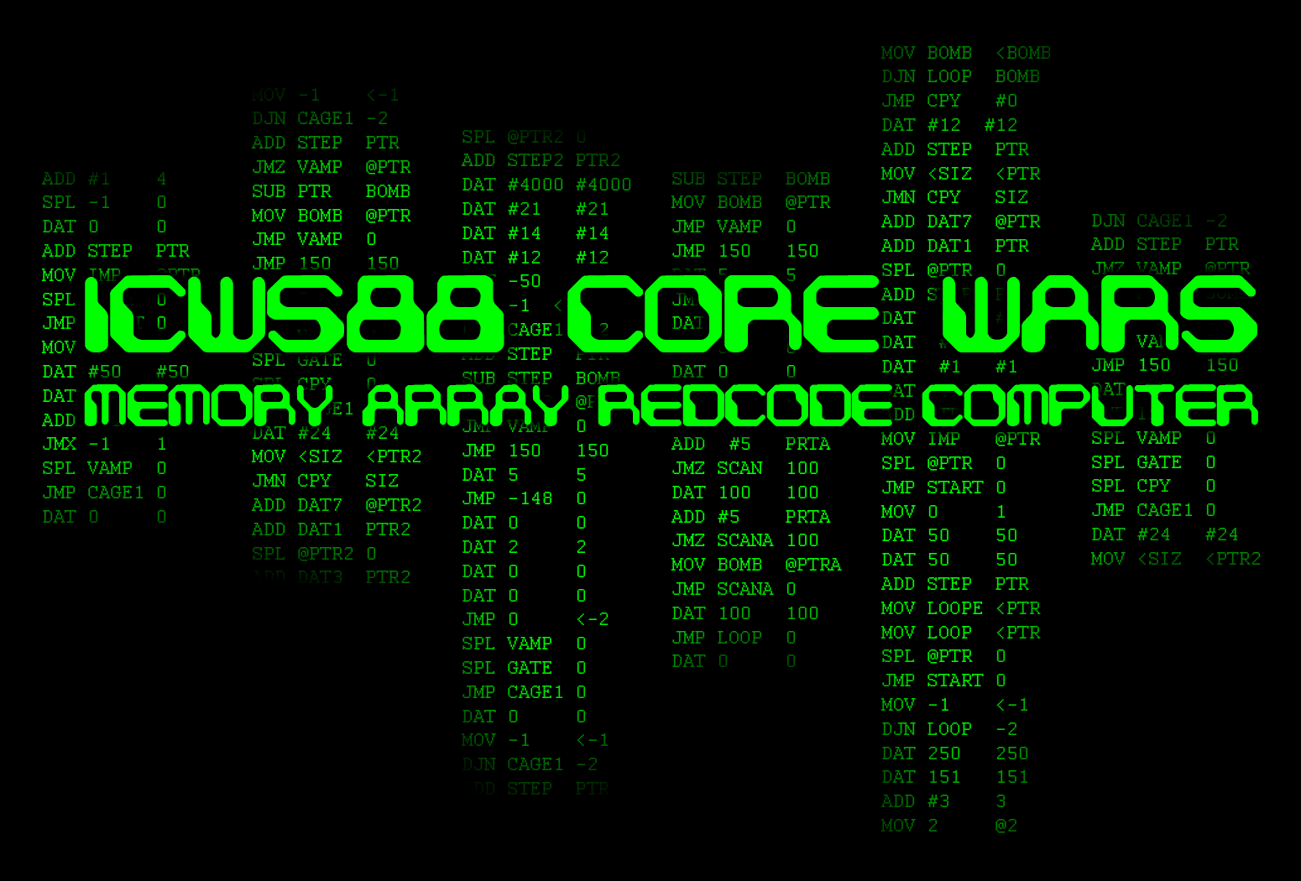
TSEA43 Digital konstruktion
15/5 2012
Jonas Hietala jonhi121@student.liu.se
Jesper Tingvall jesti965@student.liu.se
Jizhi Li liji050@student.liu.se

Slide 2
Vad är Core Wars?
Följer International Core Wars Society 1988 standarden.
Utspelar sig i ett cirkulärt minne.
Varje instruktion har längd 1.
All adressering är relativ.
Regler:
Spelarna delar på CPU tiden och exekverar en instruktion var.
Koden skapar nya processer med SPL.
Exekverar en process data dör processen
Han man inga processer kvar förlorar man

Slide 3
Redcode
Instruktioner:
DAT A B
MOV A B
ADD A B
SUB A B
JMP A B
JMZ A B
JMN A B
CMP A B
SLT A B
DJN A B
SPL A B
Addresseringsmoder:
( ) direct
( # ) immediate
(@) indirect
( < ) pre-decrement indirect
Exempel:
DAT 0, 0
MOV -1, <-1
JMP -1, 0

Slide 4
Hårdvara

Slide 5
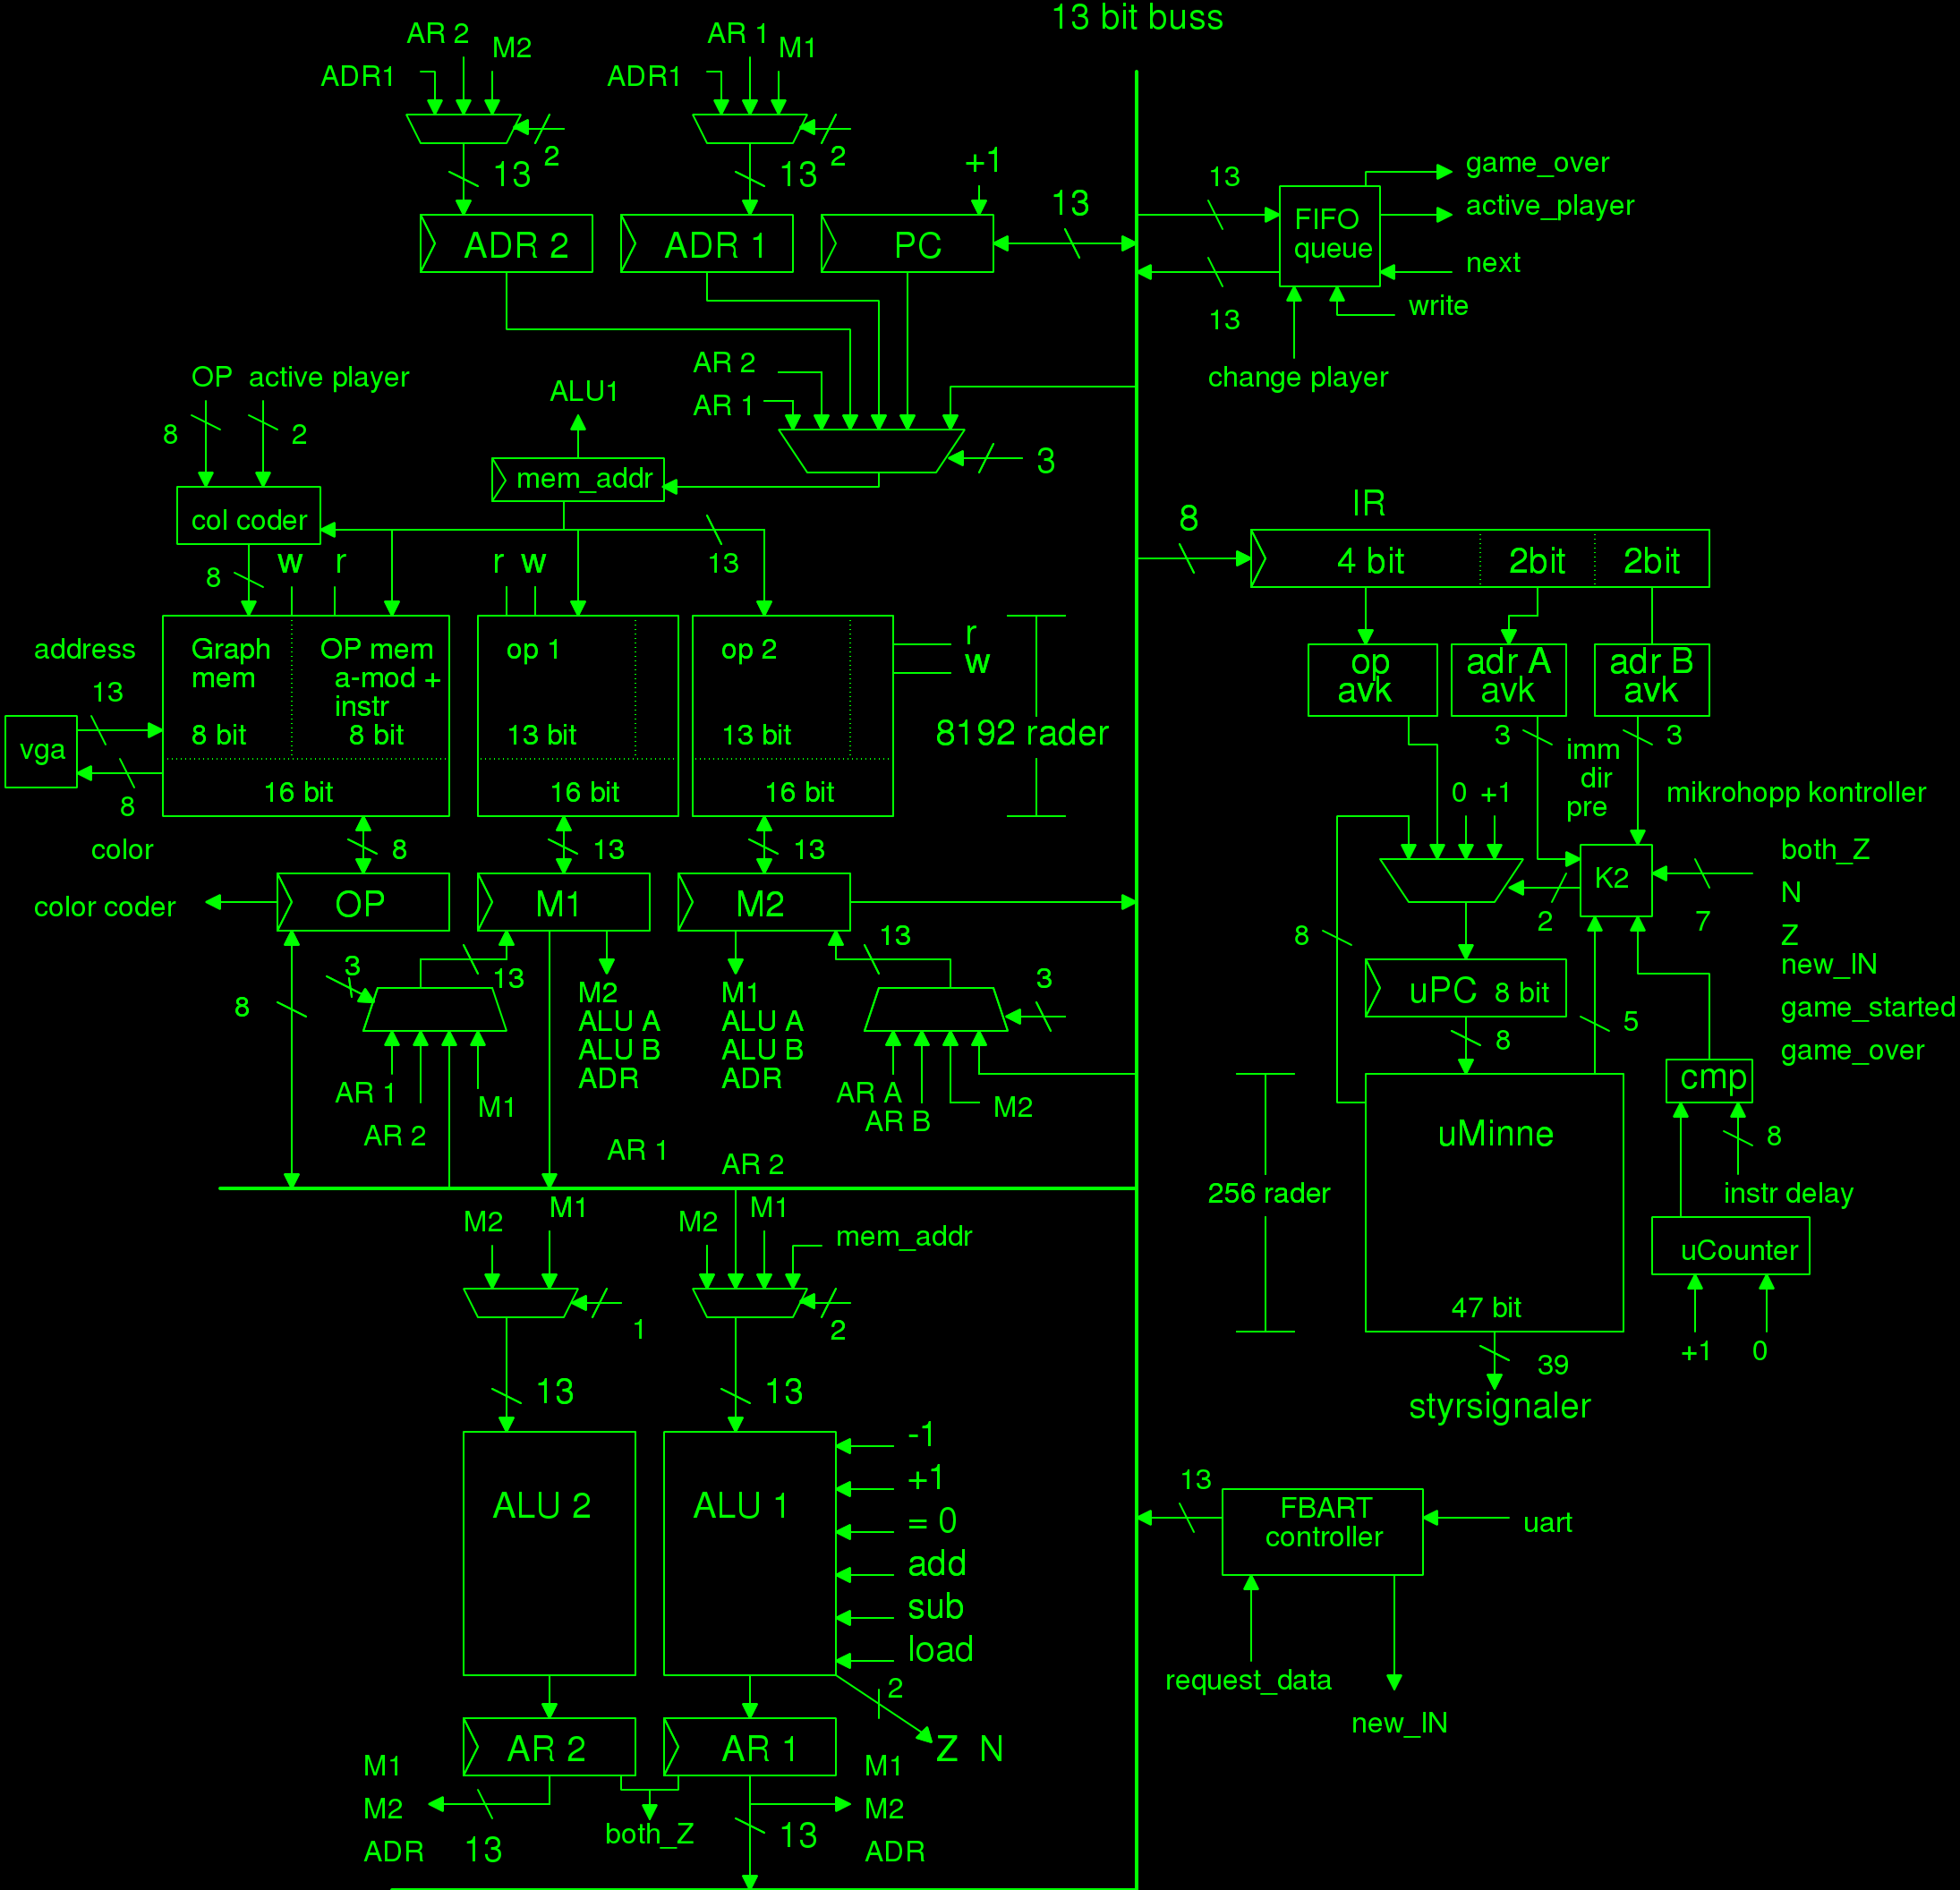
Huvudblockschema

Slide 6
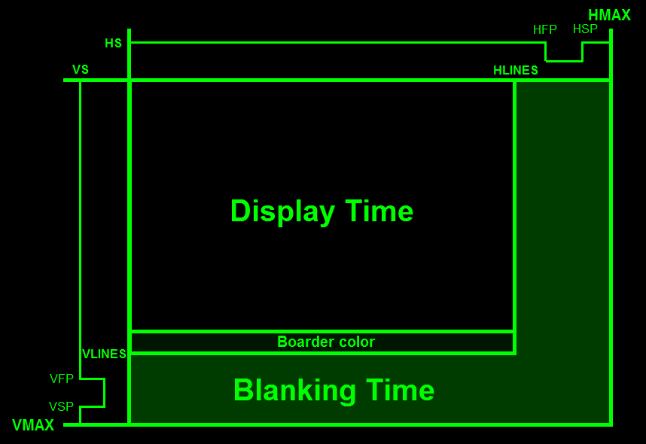
VGA teori

Slide 7
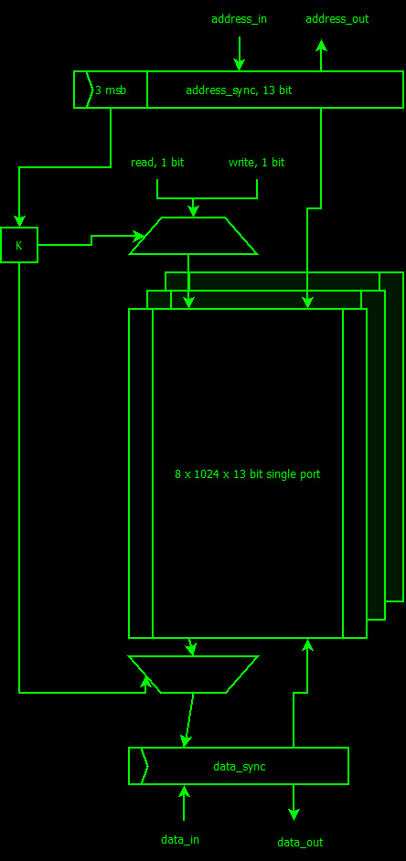
Operandminne

Slide 8
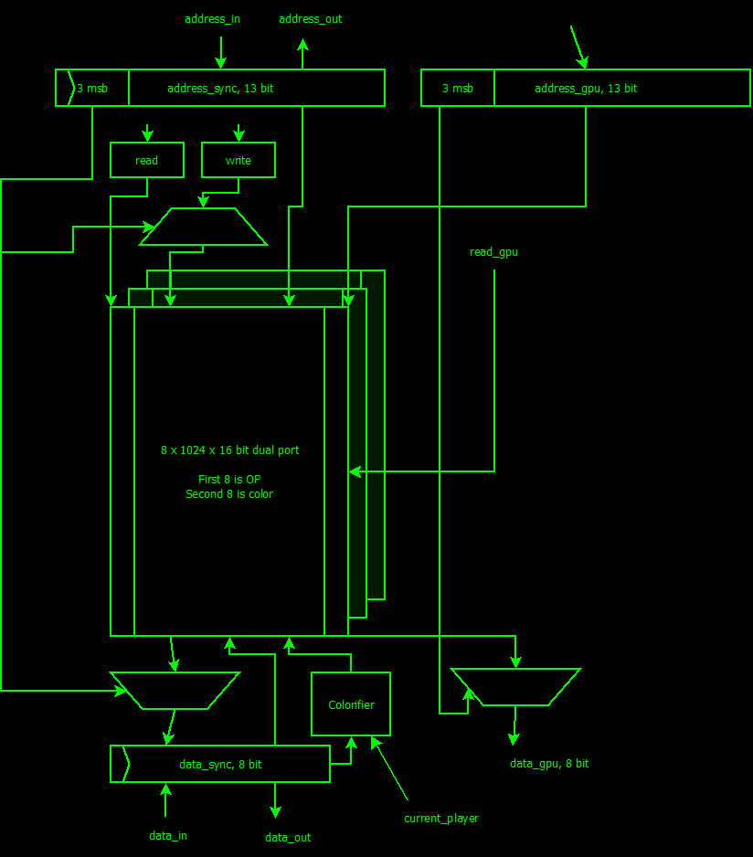
Instruktions- & färgminne

Slide 9
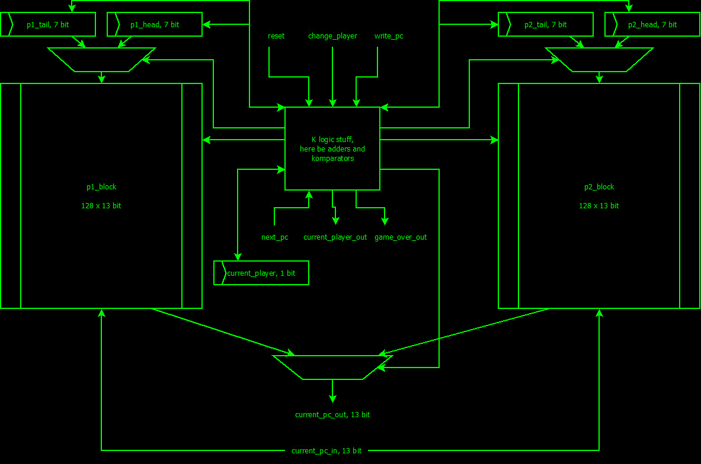
Spelar FIFO

Slide 10
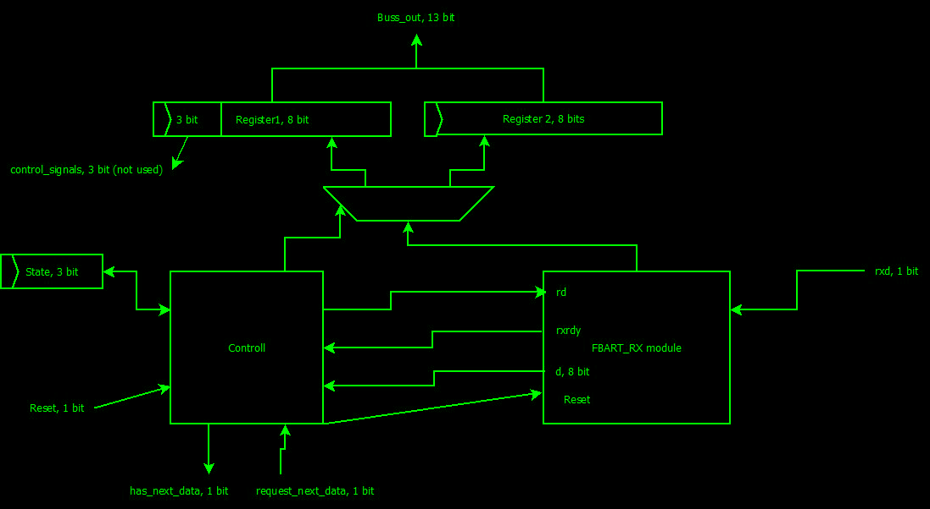
FBART Kontroller

Slide 11
Mjukvara

Slide 12
Imp vs. Gate
;name IMP
MOV 0, 1
;name GATE
GATE JMP GATE ,<-2

Slide 13
Imp vs. Gate
MOV 0, 1
DAT 0, 0
DAT 0, 0
DAT 0, 0
DAT 0, 0
JMP 0, <-2

Slide 14
Imp vs. Gate
MOV 0, 1
MOV 0, 1
DAT 0, 0
DAT -1, -1
DAT 0, 0
JMP 0, <-2

Slide 15
Imp vs. Gate
MOV 0, 1
MOV 0, 1
MOV 0, 1
DAT -2, -2
DAT 0, 0
JMP 0, <-2

Slide 16
Imp vs. Gate
MOV 0, 1
MOV 0, 1
MOV 0, 1
MOV 0, 1
DAT 0, 0
JMP 0, <-2

Slide 17
Imp vs. Gate
MOV 0, 1
MOV 0, 1
MOV 0, 1
MOV -1, 0
DAT 0, 0
JMP 0, <-2

Slide 18
Imp vs. Gate
MOV 0, 1
MOV 0, 1
MOV 0, 1
MOV 0, 1
DAT 0, 0
JMP 0, <-2

Slide 19
Core Wars Strategier
Imp & Gate (stealth & agility)
Imp spirals
Bomber (rock)
Scanner (scissor)
Replicator (paper)
Vampire (scissor?)
Anti vampire
Decoys
Scanner
Replicator
Bomber

